Slide 1

Письмове ділення трицифрового числа на одноцифрове.
Задачі на спільну роботу.
Математика
4 клас
Розділ 1. Повторення вивченого в 3 класі
Урок 16

Slide 2
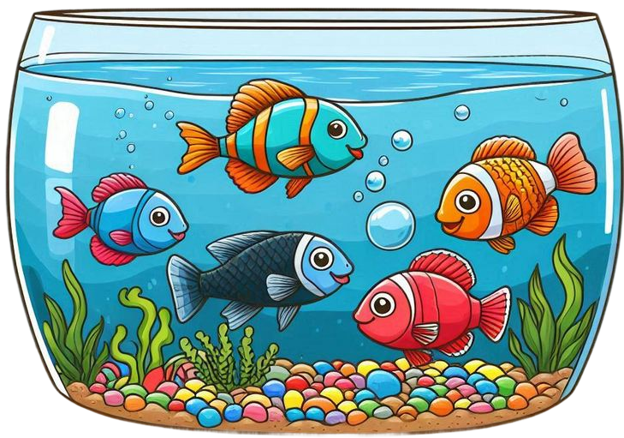
Налаштування на урок
Виберіть рибку, з якою хочете провести урок.
А я скажу, що вас очікує на уроці
Тебе очікує активна робота
От і все,дзвенить дзвінок,
В гості йде до нас урок.
Спішіть-поспішайте,
На місця сідайте.
Зможеш розв’язати всі завдання
Виявиш творче мислення
Твоя працьовитість радує.
Здивуєш своїми знаннями

Slide 3
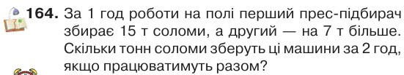

Перевірка домашнього завдання
Підручник
Ст.30-31

Slide 4
План уроку
ОЗНАЙОМЛЕННЯ З ПИСЬМОВИМ ДІЛЕННЯМ ТРИЦИФРОВОГО ЧИСЛА НА ОДНОЦИФРОВЕ.
СКЛАДАННЯ ЗАДАЧІ НА СПІЛЬНУ РОБОТУ ЗА СХЕМОЮ
ОБЧИСЛЕННЯ ПЕРИМЕТРА ПРЯМОКУТНИКА
ВИЗНАЧЕННЯ В ЧИСЛІ ЗАГАЛЬНОЇ КІЛЬКОСТІ РОЗРЯДНИХ ОДИНИЦЬ: УСЬОГО СОТЕНЬ, УСЬОГО ДЕСЯТКІВ, УСЬОГО ОДИНИЦЬ.

Slide 5
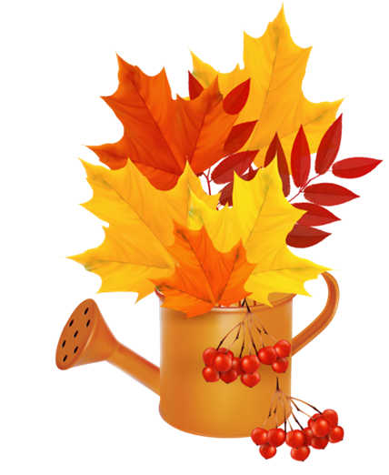
Усні обчислення. Скільки...
В трьох трикутниках — кутів?
Лап у чотирьох вовків?
Ніжок у 8 курчат?
Вушок у 9 зайчат?
Днів у чотирьох тижнях?
Пальців на шістьох руках?
Лап у десятьох собачок?
Хвостиків у сотні жаб?
9
16
16
18
28
30
40
0
Ст.25
№122-123

Slide 6




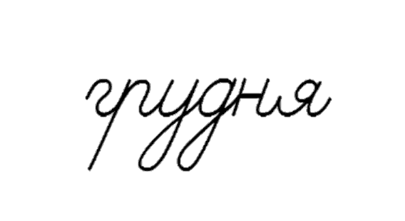



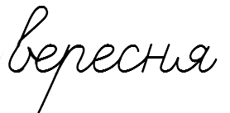




d
ц
хв
см
в
с
кг
(
·
)
:
Розв’яжіть задачі і запишіть результати
кг
Місткість бочки 72 л, а відра — у 8 разів менше. Якою є місткість відра?
У ящики розклали 64кг лимонів, по 8кг у кожний. Скільки ящиків використали?
Вихователька роздала порівну 56 цукерок вісьмом дітям. Скільки цукерок отримала кожна дитина?
Маса п’яти коробок печива 30кг. Скільки важить 1 така коробка?

Slide 7

Визнач, скільки в кожному числі всього сотень, усього десятків, усього одиниць
8с =
80 д =
7с =
70 д =
700 од
802= 700=
360= 374=
802 од
3с =
36 д =
360 од
3с =
37д =
374 од
72 : 9 = 40 : 8 = 63 : 7 = 54 : 6 =
45 : 5= 32 : 4= 630 : 7= 540 : 6=
8
5
9
9
9
8
90
90
Ст.31
№165-166

Slide 8
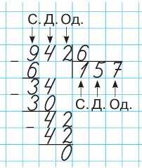

Розгляньте усне і письмове ділення трицифрового числа на одноцифрове.
942 : 6=(600+300+42):6=600:6+300:6+42:6=100+50+7=157
Визначаю кількість цифр у частці. Для цього знаходжу перше неповне ділене. Число 942 містить 9 сотень. 9 > 6. 9 — перше неповне ділене. Отже, перша цифра частки позначатиме сотні, тому всього в частці буде 3 цифри.
Ділю сотні. Поділю 9 на 6. У частці буде 1 сотня. Помножу: 1 · 6 = 6. Поділили 6 сотень. Відніму: 9 – 6 = 3. Залишилося поділити 3 сотні. Порівняю остачу з дільником: 3 < 6.
Ділю десятки. 3 сотні і 4 дес — це 34 десятки (друге неповне ділене). Поділю 34 на 6. У частці буде 5 дес. Помножу: 5 · 6 = 30. Поділили 30 дес. Відніму: 34 – 30 = 4. Залишилося поділити 4 дес. Порівняю остачу з дільником: 4 < 6.
Ділю одиниці. 4 дес і 2 одиниці — це 42 од (третє не повне ділене). Продовжте міркування самостійно.
Ст.31
№167

Slide 9
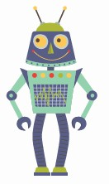
Виконайте ділення письмово
512 : 4 495 : 3 975 : 3
Перевірте множенням
˟
˟
˟
Підручник
Ст.32
№168

Slide 10
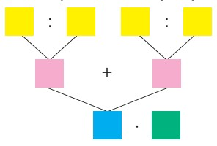
Розв’яжіть задачу, скориставшися схемою.
За восьмигодинну зміну перша тістомісильна машина замішує 520 кг тіста, а друга — 320 кг. Скільки кілограмів тіста замісять обидві машини за 5 год, якщо працюватимуть разом?
 | За 1год | Час | Всього
І | ?кг | 8год | 520кг
ІІ | ?кг | 8год | 320кг
? кг за 5год
(520 : 8 + 320 : 8) ∙ 5 =
525 (кг)
1)_520 8
_ 40
40
0
4) 105 ∙ 5 =
2) 320 : 8 =
525
40
48
6
5
3) 65 + 40 =
105
Відповідь:
525кг тіста замісять за 5год 2 машини.
Ст.32
№170

Slide 11

Обчисліть периметр прямокутника
Довжини сторін прямокутника дорівнюють 8мм і 22мм. Чому дорівнює периметр прямокутника?
а
а = 22мм
в = 8мм
Р - ?
Р = (а + в) ∙ 2
в
Р = а ∙ 2 + в ∙ 2
Р = (22 + 8) ∙ 2 =
60(мм) =
6(см)
Відповідь:
периметр прямокутника 6см.
Ст.30
№162

Slide 12
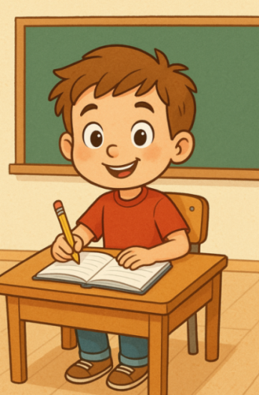
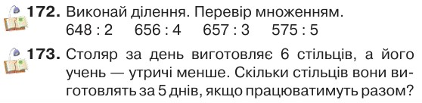
Домашнє завдання
Підручник
Ст.32

Slide 13

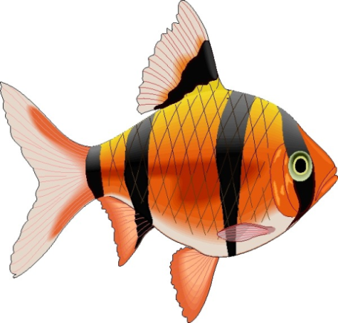

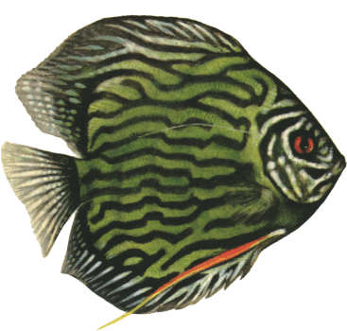

Рефлексія
Сьогодні на уроці я дізнався/дізналась про…
Найбільш цікавим було…
Мені було важко...
Урок запам'ятався мені тим, що …
Час пролетів непомітно
Працювалось легко
Непотрібна інформація
Корисна інформація
Не все зрозуміло

